Slide 1
機器文章生成 GPT2 & GPT3

Slide 2
Outline
GPT > GPT2 > GPT3
中小企業逐漸玩不起的AI Model
使用openai快速使用GPT3

Slide 3
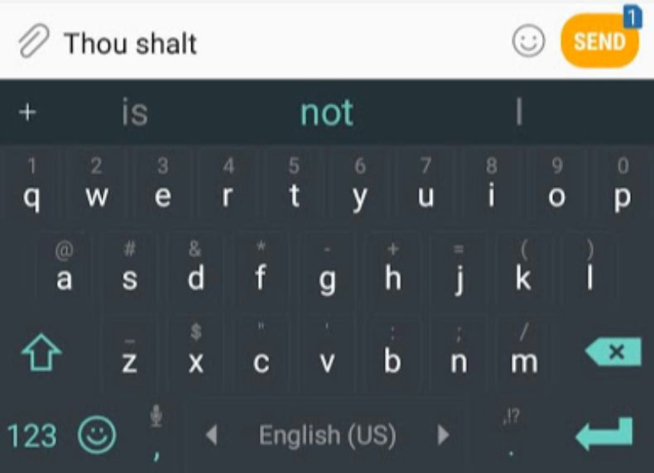
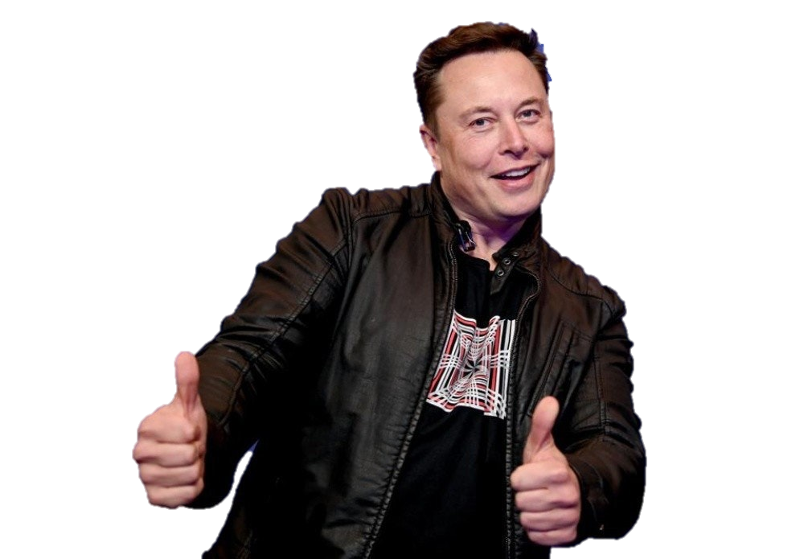

The Generative Pre-trained Transformer (GPT)
OpenAI 開發的自然語言處理 (NLP) 領域的一項創新。
這些模型在是同類中屬於最先進的，落入壞人手中甚至會很危險。
它是一種無監督的生成模型，這意味著它接受諸如句子之類的輸入並嘗試生成適當的響應，並且用於其訓練的數據沒有被標記。
假新聞

Slide 4
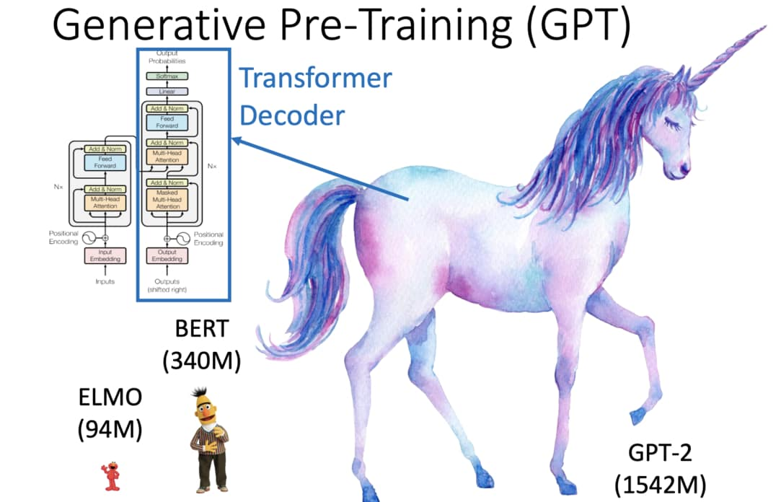
一張圖了解GPT跟我們之前所理解的NLP模型的差距

Slide 5
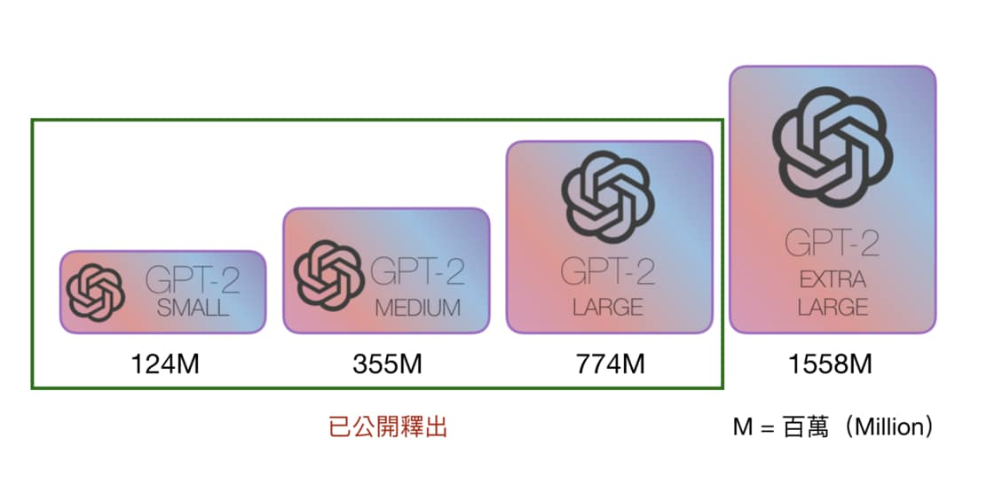
GPT-2 只是拉大貧富差距的開始…

Slide 6
體驗一下GPT-2所帶來的衝擊(應用)
AllenNLP – Demo
大學生用 GPT-3 AI 寫假文登上 Hacker News 榜首 - INSIDE

Slide 7
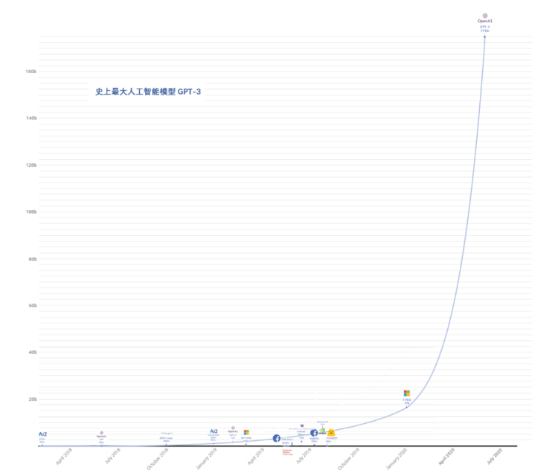
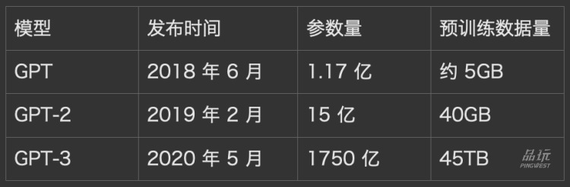
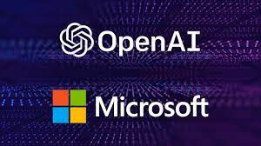
這意味著什麼?
中小企業甚至小實驗室/個人，無法靠自己的設備來做訓練(fine-tune也會變得困難…)
Notes:
使用RNN來製作一個自動產生文字的機器

Slide 8
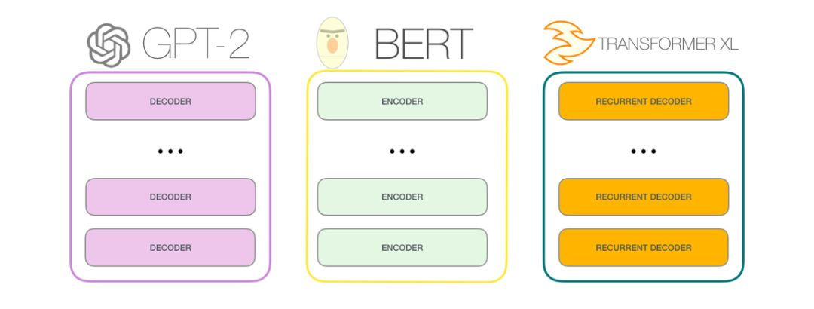

所以到底GPT-2跟之前學的BERT有什麼區別?

Slide 9
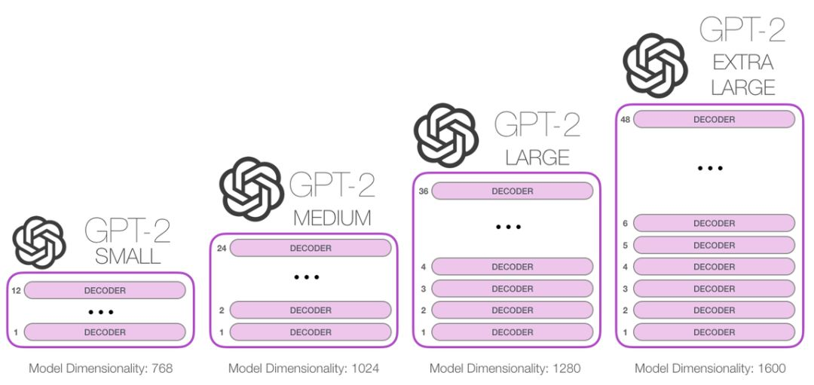
GPT-2 (用錢堆起來的AI)

Slide 10
說穿了其實就是RNN… (後期升級變成transformer)

Slide 11
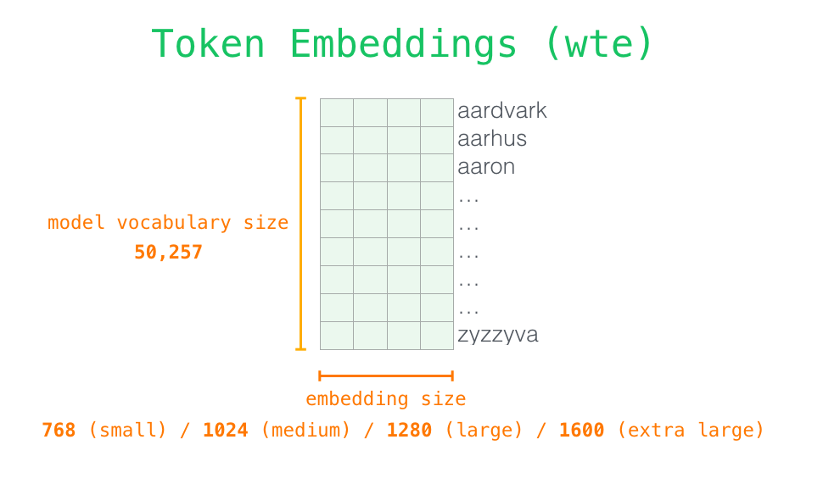
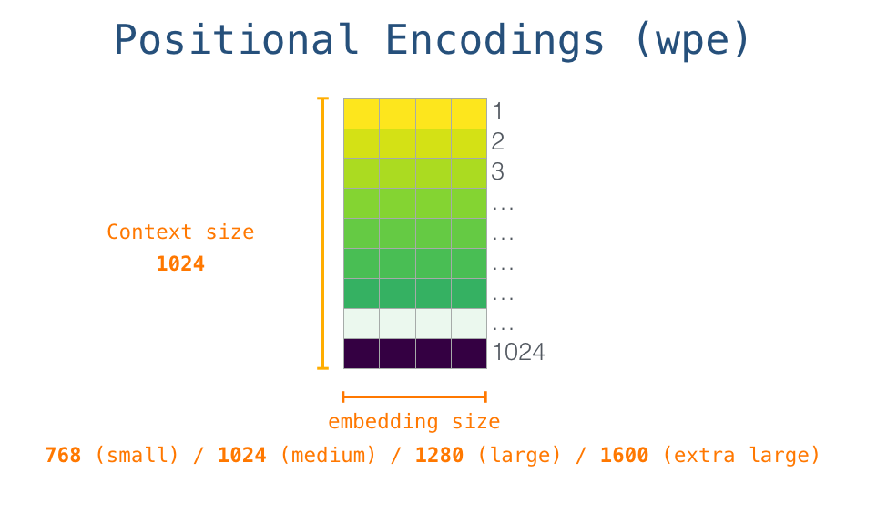
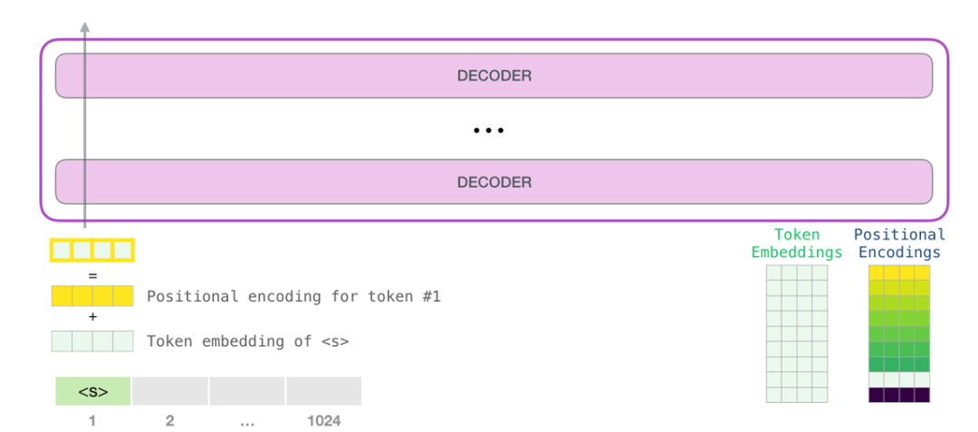

Slide 12
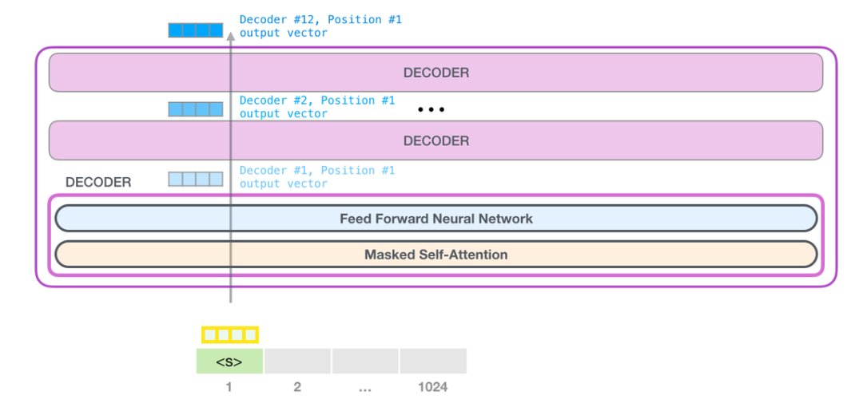
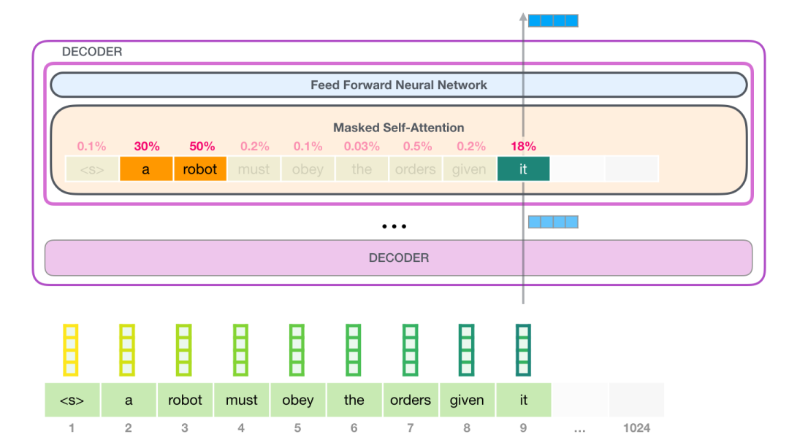

Slide 13
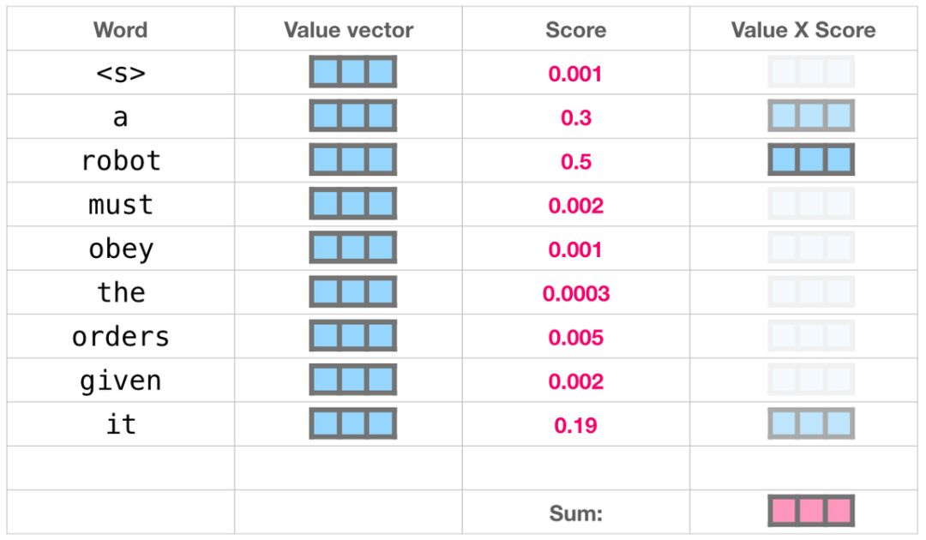
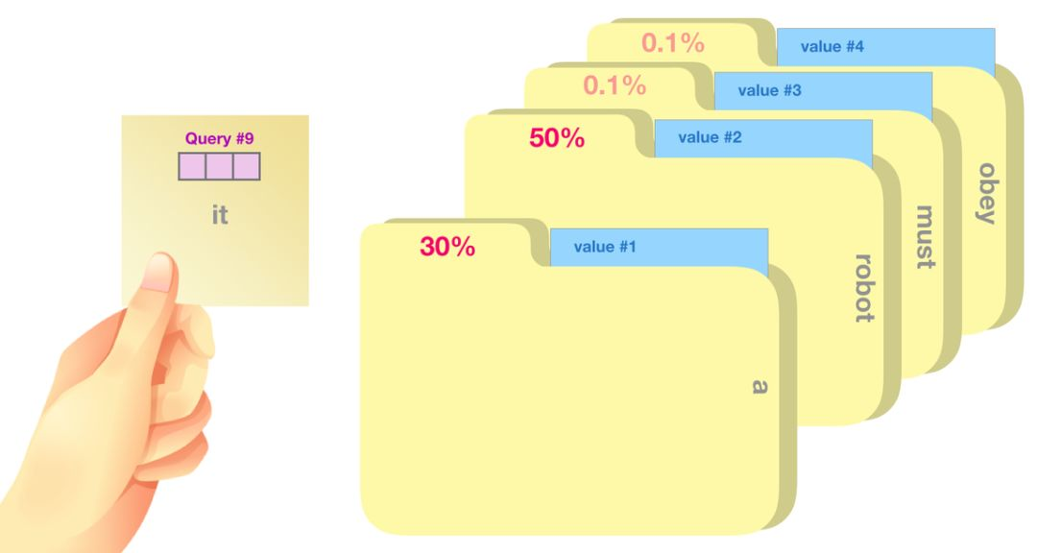

Slide 14
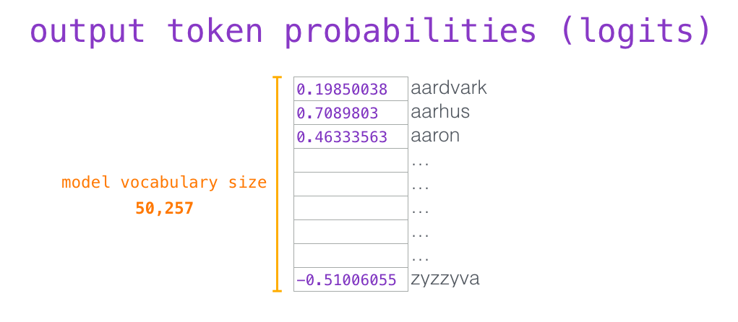
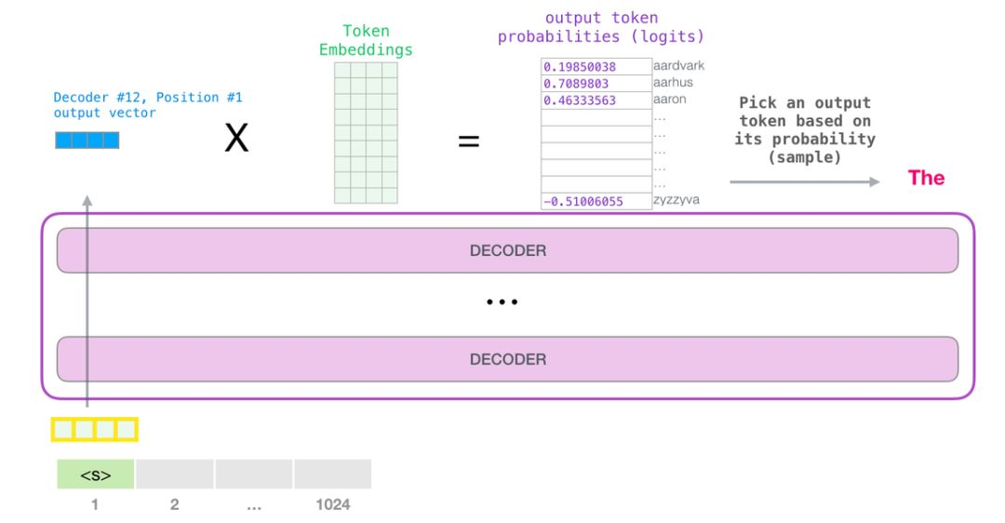

Slide 15
DEMO
使用openai提供的API來進行各種各樣NLP的應用
Notes:
使用RNN來製作一個自動產生文字的機器

